Slide 1
Об'єкти, властивості, конструктори, методи.

Slide 2
унікальні геометричні об'єкти
Оголошуючи свої власні класи, ми отримуємо можливість створювати свої власні унікальні геометричні об'єкти.Якщо раніше ми були обмежені геометричними примітивами Processing, то тепер можемо описати клас своєї власної лінії. Розглянемо код:

Slide 3
унікальні геометричні об'єкти
class MyLine {
float centerX , centerY , length , angle , weight;
public void render () {
float x1 = centerX - cos(angle)*length /2;
float y1 = centerY + sin(angle)*length /2;
float x2 = centerX + cos(angle)*length /2;
float y2 = centerY - sin(angle)*length /2;
stroke (50, 100);
strokeWeight(weight);
line(x1 , y1 , x2 , y2);
strokeWeight (5);
stroke (50);
line(x2 , y2 , x2 , y2);
line(x1 , y1 , x1 , y1);
}
}
MyLine lineObj;
float counter;
void setup () {
size (500, 500);
smooth ();
background (255);
lineObj = new MyLine ();
lineObj.centerX = width /2;
lineObj.centerY = height /2;
lineObj.length = 350;
lineObj.angle = PI/4;
lineObj.weight = 1;
}

Slide 4
унікальні геометричні об'єкти
void draw () {
counter += 0.05;
if (counter > TWO_PI) {
counter = 0;
}
lineObj.centerX = width /2 + sin(counter)*50;
lineObj.centerY = width /2 + cos(counter)*50;
lineObj.angle = counter *2;
lineObj.render ();
}

Slide 5
унікальні геометричні об'єкти
При запуску програми ми бачимо, що лінія рухається по певній траєкторії. Причому лінія має унікальну форму з круглим закінченням. Лінія - це об'єкт класу MyLine, який ми оголошуємо з 1-го по 16-й рядок.
Клас MyLine містить кілька властивостей і один метод render ().
Цей метод служить для відтворення ліній. Об'єкт класу MyLine створюється в 24-му рядку (праворуч від знака рівності) і потім за допомогою знака рівності пов'язується з посиланням lineObj, яку ми оголосили в 18-му рядку. Після цього з 25-ї по 29-ю рядок ми встановлюємо значення властивостей нашого об'єкта lineObj.

Slide 6
У методі draw () відбувається оновлення лічильника counter для того, щоб сформувати координати для центру лінії. Центр лінії встановлюється в рядках 36 і 37. У 38-му рядку ми встановлюємо нове значення властивості angle і промальовується лінію в 39-му рядку. При наступному виклику методу draw () ми оновимо лічильник і у тій же самій лінії поміняємо її центр і кут. Таким чином, ми працюємо з одним об'єктом, тобто з однієї і тієї ж лінією: ми як би зберігаємо її між викликами методу draw ().

Slide 7
Змінимо код, додавши рух від центру полотна до його краям:
17 MyLine lineObj;
18 float counter , radius;
28 lineObj.weight = 1;
29 radius = 50;
30 }
33 counter = 0;
34 radius = radius + 50;
35 }
36 lineObj.centerX = width /2 + sin(counter)*radius;
37 lineObj.centerY = height /2 + cos(counter)*radius;

Slide 8
Ми внесли незначні зміни: додали властивість radius (рядок 29) і використовували його при формуванні координат центру нашої лінії (рядки 36 і 37). В іншому код залишився колишнім.

Slide 9
Домашнє завдання
Опрацювати теоретичний матеріал з теми уроку

Slide 10
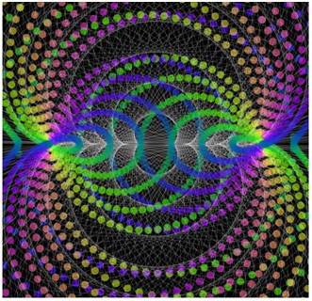
Працюємо за комп’ютером
Завдання 1. Змініть код, реалізувавши в ньому роботу з кольором, таким чином, щоб в результаті у вас вийшло зображення схоже з малюнком нижче.

Slide 11
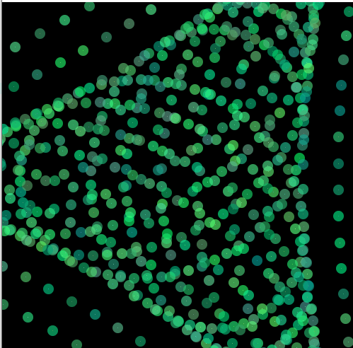
Працюємо за комп’ютером
Завдання 2. Змініть кодтаким чином, щоб в результаті у вас вийшло зображення схоже з малюнком нижче

Slide 12
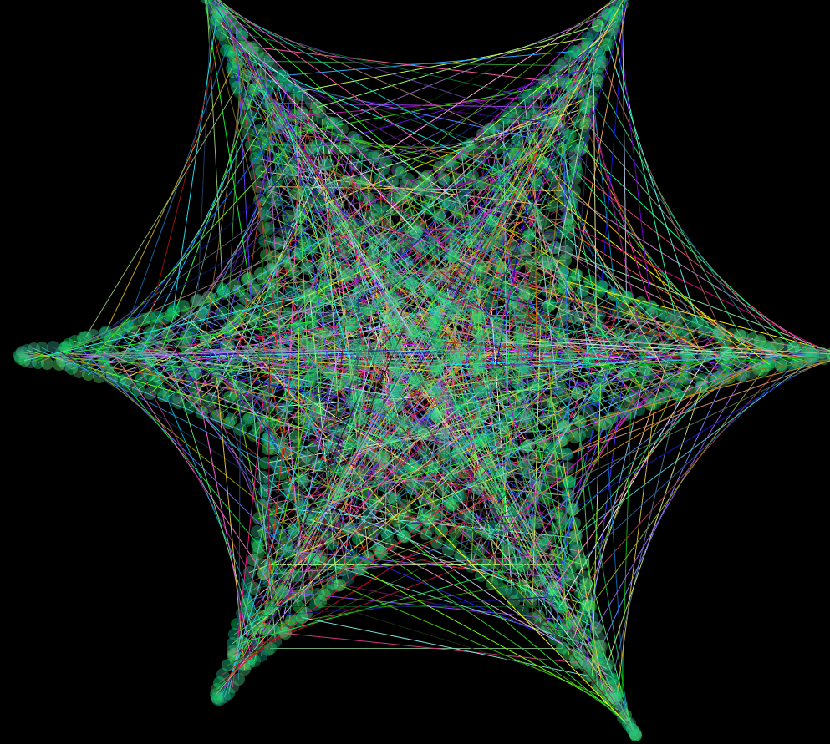
Працюємо за комп’ютером
Завдання 3. Змініть код таким чином, щоб в результаті у вас вийшло зображення схоже з малюнком нижче.

